Slide 1
ROC
Receiver-operating characteristic curves

Slide 2
Atilla Özgür
BIS 610

Slide 3
Başlangıç Kavramlar
TIP dışından bir örnek (SPAM)
Tarihçe
ROC eğrisi nasıl Okunur?
ROC eğrisi eldeki verilerden nasıl çizilir?
ROC eğrisi altında Kalan Alanın Anlamı
ROC eğrisi altında Kalan Alanın Hesaplanması
Verilen bir yanlış Pozitife göre duyarlılık tahmini
ROC eğrisi altında kalan parçalı alan

Slide 4
SPAM
SPAM tanımı Internet’ten koy
Spam Filter
  Gelen bir mesajı spam yada değil olarak işaretler. Tanı Testleri ile benzer karakteristiklere sahiptir

Slide 5
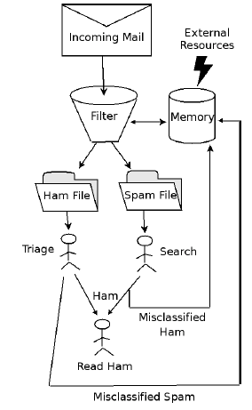

Slide 6
Resimde gelen mesajlar ilk önce spam filter’dan geçer. (Tanı Testi)
Spam Filter mesajları Ham File (H-) veya Spam File (H+) olarak işaretler.
Kullanıcı (Burada Altın Standart Test olarak düşünebiliriz)

Slide 7
Kendi mesajlarını okurken, Spam Filter tarafından Ham, Normal (H-) işaretlenmiş mesajların spam olduğuna karar verebilir.
Aynı Şekilde kullanıcı Spam Listesini Gözden Geçirirken bazı mesajların Spam diye işaretlenmiş olmasına rağmen (H+) normal olduklarına karar verebilir.

Slide 8
SPAM Devam
Mükemmel bir spam filter, asla yanlış bir şekilde ham (normal) bir mesajı spam olarak işaretlemez. ham misclassification
Aynı şekilde spam bir mesajı normal olarak işaretlemez. spam misclassification
Ham misclassification ciddi bir risk teşkil etmektedir. Eğer kullanıcı spam listesinde mesajı almazsa, mesaj kaybolur

Slide 9
Kullanıcının kaybı ham mesajı spam olarak işaretleme olasılığı, karantinadan bu mesajın alınması ve Kaybolan mesajın değeri ile ölçülebilir.
Öbür tarafta spam bir mesajın ham olarak adlandırılması çok az rahatsız eder.

Slide 10
O zaman efektif bir filter Spamı azaltırken kabul edilebilir bir risk altında çalışmalıdır.

Slide 11
ROC eğrisi bir mesajın ham yada spam olup olmadığına karar verirken, yanlış negatif ve yanlış pozitif arasındaki dengeyi, mümkün olan tüm sınırlar için grafiksel olarak gösteren bir araçtır. Yanlış negatif ve yanlış pozitif için uygun bir kesim noktasına karar vermek için kullanılabilir.

Slide 12
TANI DOĞRULUĞU ÖLÇÜLERİ:
 |  | Gold Standart-Kullanıcı
 |  | Spam | Ham
F I L T E R | spam | a | b
 | ham | c | d
TOPLAM |  | n1 | n2
Duyarlılık = Doğru pozitif oran = a/n1
Seçicilik = Doğru negatif oran = d/n2
Yanlış negatif oran = 1-Duyarlılık = c/n1
Ham misclassification fraction
Yanlış pozitif oran = 1-Seçicilik = b/n2
spam misclassification fraction
Notes:
Seçicilik yüksek istiyoruz. Spam misclassification az olsun diye

Slide 13
TANI DOĞRULUĞU ÖLÇÜLERİ:
 |  | GERÇEK DURUM
 |  | H+ | H-
T E S T | T+ | a | b
 | T- | c | d
TOPLAM |  | n1 | n2
Duyarlılık = Doğru pozitif oran = a/n1
Seçicilik = Doğru negatif oran = d/n2
Yanlış negatif oran = 1-Duyarlılık = c/n1
Yanlış pozitif oran = 1-Seçicilik = b/n2

Slide 14
Tanı Testleride aynı şekilde çalışır, Spam Filterlardan farklı olarak bazı durumlarda duyarlılık, bazı durumlarda seçicilik aranır.
Tek bir duyarlılık ve seçicilik değeri kullanmanın getirdiği dezavantajları ortadan kaldıracak bir yöntemdir
ROC eğrileri tanı testlerini ve spam filterları karşılaştırmak için kullanılan bir yoldur.

Slide 15
ROC Eğrisi Tanım
ROC eğrisi duyarlılık ile 1-Seçicilik’in değişik kesim noktalarına göre grafiğidir.
“Bir Testin duyarlılığı artınca , seçiciliği azalır, aynı şekilde seçicilik artınca duyarlılık azalır.”
ROC eğrisi bunu bize grafiksel olarak göstermektedir.

Slide 16
Magnificient ROC DEMO

Slide 17
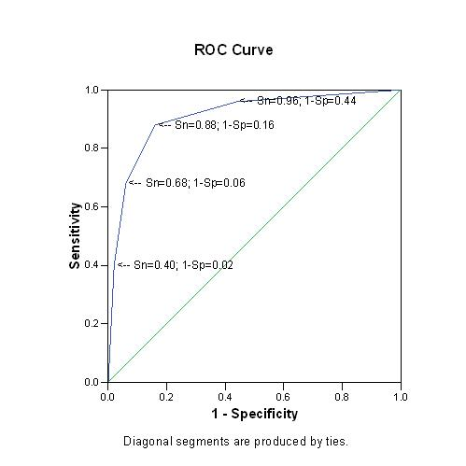
Örnek ROC Eğrisi

Slide 18
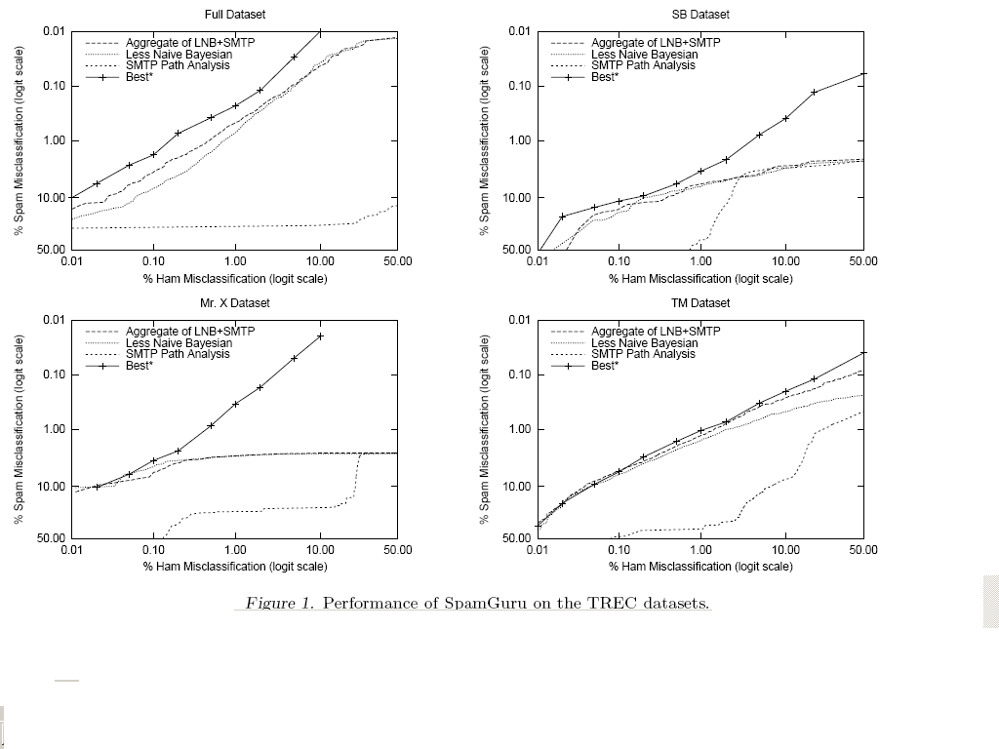

Slide 19
Receiver-operating characteristic curves ismi neden verilmiştir?
verilen bir eğriye göre
Biz bilgiyi alanlar (receiver of information)
Bunu eğri üzerindeki bir noktada uygun karar vermek için kullanabiliriz.
Yani ROC eğrisi cut-off için uygun bir değer seçmemize yardımcı olur.

Slide 20
Tarihçe
Signal Tespit Teorisinin bir parçası
II. Dünya Savaşı sonrası geliştirilmiş
Radar işletmenlerinin karar alma yetilerinin ölçümlenmesi
1970’ten bu yana Tıpta (Lusted) özellikle Tıbbi Görüntüleme, Radyoloji ve test sonuçlarının değerlendirilmesinde kullanılmakta
Hanley ve McNeil (Radyoloji)
Karar destek sistemlerinde çok önemli yeri olan bir teknik
Psikiyatri, Meteoroloji, Üretim kontrol sistemleri
SPAM filters, Intrusion Detection Systems

Slide 21
ROC Eğrisinin Kullanım Amaçları
ROC eğrisi yöntemi;
1) Testin ayırt etme gücünün belirlenmesine,
2) Çeşitli testlerin etkinliklerinin kıyaslanmasına,
3) Uygun pozitiflik eşiğinin belirlenmesine,
4) Laboratuar sonuçlarının kalitesinin izlenmesine,
5) Uygulayıcının gelişiminin izlenmesine ve
6) Farklı uygulayıcıların etkinliklerinin kıyaslanmasına olanak sağlar.

Slide 22
Örnek1: test for iron deficiency anemia:
Serum ferritin | # with IDA | # without IDA
(mmol/l) | (% of total) | (% of total)
< 15 | 474 | 20
15-34 | 175 | 79
35-64 | 82 | 171
65-94 | 30 | 168
> 94 | 48 | 1332

Slide 23
Kesme Noktası
Duyarlılık ve seçiciliki bu test için hesaplamak istiyorsak, ‘normal’ ile ‘anormal’ ayırmak için bir kesme nokta seçmeliyiz. Eğer <= 34 seçersek

Slide 24
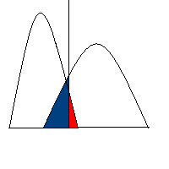
Kesme Noktası
Normal
Hasta
YN
YP

Slide 25
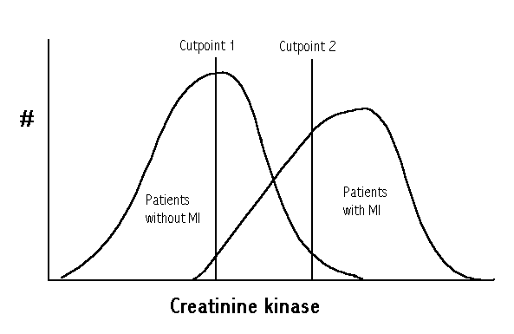

Slide 26
Cutpoint 1 de yüksek duyarlılık ama düşük seçicilik var
Cutpoint 2 de ise yüksek seçicilik, düşük duyarlılık var.
Kesim noktalarını seçerken bir değiş tokuş yaptığımızı akılda tutmalıyız. Hangisi daha kötü? Yanlış pozitifmi? Yanlış Negatif mi?

Slide 27
Magnificient ROC DEMO

Slide 28
Serum ferritin | # with IDA | # without IDA
(mmol/l) | (% of total) | (% of total)
<= 34 | 474 + 175 | 20 + 79
>34 | 82 + 30 + 48 | 171 + 168 + 1332

Slide 29
Serum ferritin | # with IDA | # without IDA
(mmol/l) | (% of total) | (% of total)
<= 34 | 649 | 99
>34 | 160 | 1671

Slide 30
Duyarlılık ve Seçicilik 34
Duyarlılık = 649 / (649 + 160) = 649 / 809 = 80.2%
Seçicilik = 1671 / (1671 + 99) = 1671 / 1770 = 94.4%

Slide 31
Serum ferritin | Duyarlılık | Seçicilik
< 15 | 58.5% | 98.9%
<= 34 | 80.2% | 94.4%
<= 64 | 90.4% | 84.7%
<= 94 | 94.1% | 75.3%

Slide 32
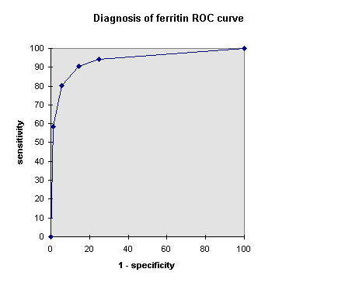

Slide 33
ROC eğrisi oluşturan Verinin Niteliği
ROC eğrisi ayrık (discrete) veri veya sürekli (continuos) veriden oluşturulabilir.
ayrık veri: Deneysel mamografi sonuçları
sürekli veri: Biyokimyasal test verileri

Slide 34
Bu oluşturulan eğri Empirical olarak adlandırılır. Bulduğumuz karar noktalarını birbirlerine doğrular ile bağladık
Curve Fitting eğri oturtma, binormal dağılım gerektirir. Hastalıklı ve Normal kişilerin binormal dağılmış olması gerekli
(Maximum Likelihood Estimation)Dorfman-Alf Yazılımı
SÜREKLİ VERİ:
Sürekli veri için ROC eğrisi oluşturulurken herhangi bir dağılımın varsayılması gerekmez (Laboratuar ölçümleri)

Slide 35
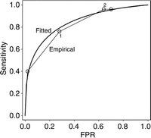

Slide 36
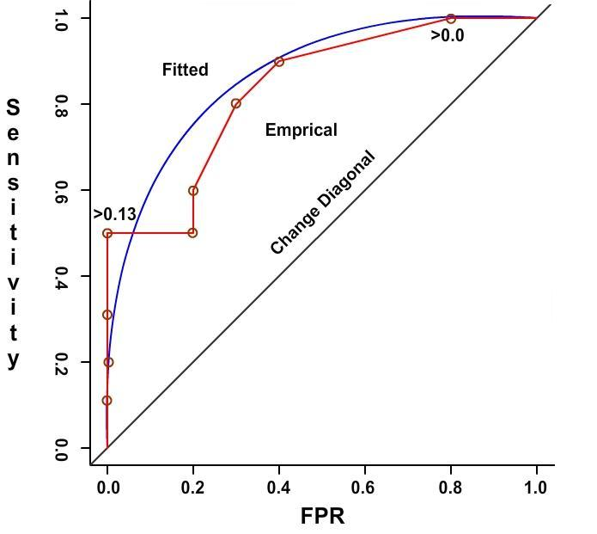

Slide 37
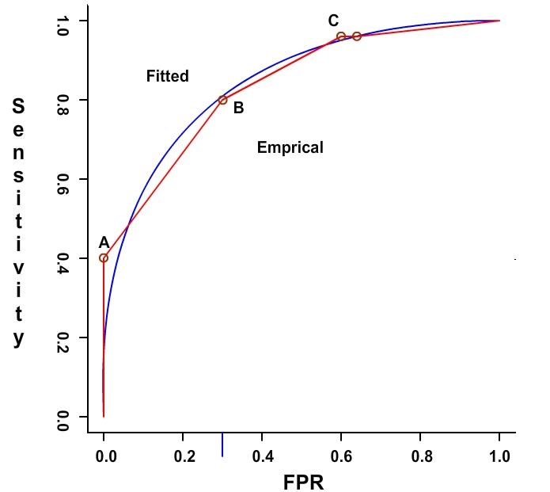

Slide 38
ROC eğrisi altında kalan alan
Coğunlukla bir testin ne kadar doğru ölçüm yaptığını tek bir sayı ile özetlemek çok işe yarar.
Bu konuda kullanılan araçlardan biri ROC eğrisi altında kalan alandır. AROC veya A
A 1 ile 0 arasında bir değer alır.
Eğer bir A değeri 1 ise bu mükemmel bir testir.
Eğer bir testin A değeri 0 ise bu Test hastaları sağlam, sağlamları hasta göstermektedir. Eğer böyle bir test olsa idi bunu ters çevirirdik.
A değeri için pratik sınır 0.5tir. (0,0) (1,1) noktalarını birleştiren çizgiye şans çizgiside denir. Çünkü test sonucunu belirlemek için yazı tura atsaydık bu şekilde bir ROC eğrisi elimize geçicekti.

Slide 39
AROC
ROC curve is non-parametric.Test yapılan populasyonun şeklinden etkilenmez. (non normality)
AROC ile iyi bilinen (en azından istatistikçiler tarafından) Wilcoxon (or Mann-Whitney) statistics arasında açık bir benzerlik vardır.
Dağılımdan etkilenmez (prevalance)

Slide 40
ROC Eğrisi altında kalan alan farklı şekillerde yorumlanabilir:
i) Olası tüm seçicilik (DN) değerlerine karşılık gelen duyarlılık (DP) değerlerinin ortalamasıdır.
ii) Olası tüm duyarlılık (DP) değerlerine karşılık gelen seçicilik (DN) değerlerinin ortalamasıdır.
iii) Rasgele seçilen bir hastanın, yine rasgele seçilen bir sağlamdan daha kuşkulu (pozitif) test sonucuna sahip olması olasılığıdır.

Slide 41
Tanı Testlerinin AROC göre sınıflandırılması
0.50 to 0.75 = orta
0.75 to 0.92 = iyi
0.92 to 0.97 = çok iyi
0.97 to 1.00 = mükemmel.
Burdaki ayırma kaba bir ayrımdır.

Slide 42
Bazı Hastalıklar için AROC değerleri
Hastalık | Hasta Populasyonu | Tanı Testi ve Altın Standart | AROC
Breast Cancer | Kontrol için gelen kadınlar | Film Screen mammography (biopsy veya 2 yıl sonra kontrol | 0.74-0.95 Mean:0.85
Multiple Sclerosis (MS) | MS belirtisi gösteren hastalar | MRI CT (expert panel) | 0.82 0.52
Herniated nucleus pulpous caused nerve compression | Patient withs acute low back ve radicular pain | MRI CT CT myelography (expert panel) | 0.81-0.84 0.86 0.83

Slide 43
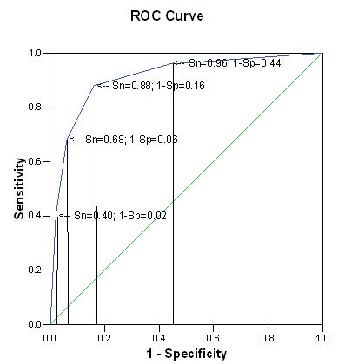
AROC hesaplanması
Empirical Eğri olan ROC eğrisinde alan farklı kesim noktalarında yamuklara bölünür alan hesaplanır.

Slide 44
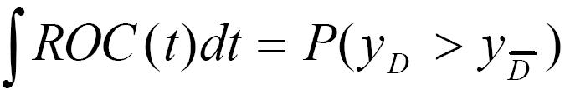
AROC Fitted Curve

Slide 45
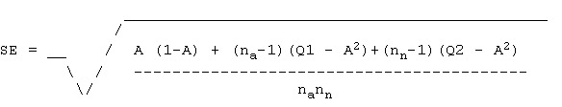
Standart Hata AROC
Bu populasyon dağılımına bağlı bir hesaplamadır.
(Binormal Distribution)
A Alan,
na : Hasta denek sayısı
nn : Sağlam denek sayısı
Q1 = A / (2 - A)
Q2 = 2A2 / (1 + A)

Slide 46
Standart Hata Azaltma
Standart hatayı azaltmak için örneklem büyüklüğü artırılmalıdır.

Slide 47
ROC Hata Kaynakları
Random Noise
Altın Standarta bağımlılık (şüpheli altın standart)

Slide 48
Diğer Hata Kaynakları
Spectrum bias
Comparative ('control') patients
Co-morbid disease.
verification bias (workup bias)
Diagnostic review bias.
Incorporation bias
Uninterpretable test results
Interobserver variation

Slide 49
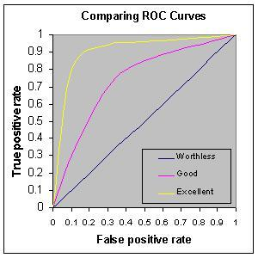
2 ROC eğrisinin karşılaştırılması

Slide 50
2 ROC eğrisinin karşılaştırılması
Bir önceki yansıda 2 eğri arasında yapılan karşılaştırma son derece kolaydı. Çünkü sarı eğri, mor eğriye her yönden üstündür.
Ama AROC karşılaştırma yapmak için her zaman doğru bir yöntem değildir.
Bir AROC1 = AROC2 olabilir. Ama bizim istediğimiz bölgede AROC2 daha iyi olabilir. Aynı şekilde AROC1 > AROC2 olabilir ama arana bölgede aynı değere sahiptirler.

Slide 51
AUC için Hipotez Testi
İki ROC eğrisi altındaki alanın eş olup,
olmadığının testi
H_{o} : A₁ = A₂
H₁ : A₁ ≠ A₂
Çoğunlukla %95’lik güven aralığında (1.96)
kullanılır

Slide 52

2 ROC eğrisinin Karşılaştırılması
Basit olmayabilir. 2 eğri birbirine yakın olsada değişik olabilirler (Birbirlerini kesebilirler).
Farklı 2 Test, Farklı deneklere

Slide 53

2 ROC eğrisinin Karşılaştırılması
Farklı 2 Test, aynı deneklere
r is a quantity that represents the correlation induced between the two areas by the study of the same set of cases.

Slide 54
z = (A1 - A2) / SE(A1-A2)
Eğer z kritik noktadan yüksek ise, null hipotezi red ederiz. 2 eğri alanı farklıdır

Slide 55
2 ROC eğrisinin karşılaştırılması
Verilen bir yanlış Pozitife göre duyarlılık tahmini
ROC eğrisi altında kalan parçalı alan
AROC yerine bazı durumlarda daha geçerli 2 yöntemdir.(SPAM)

Slide 56
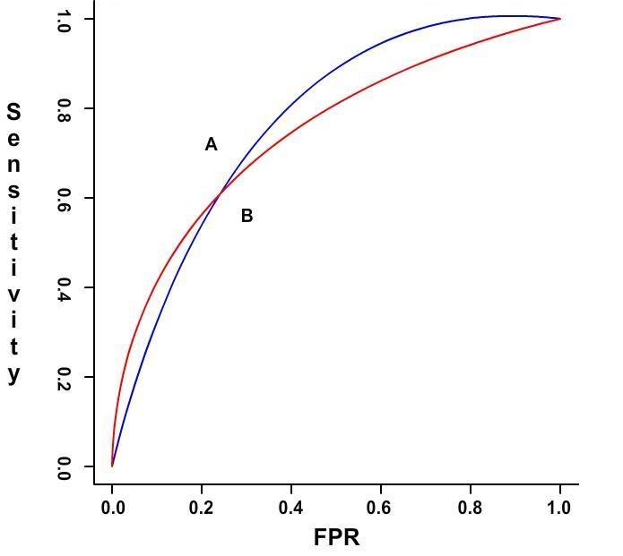

Slide 57
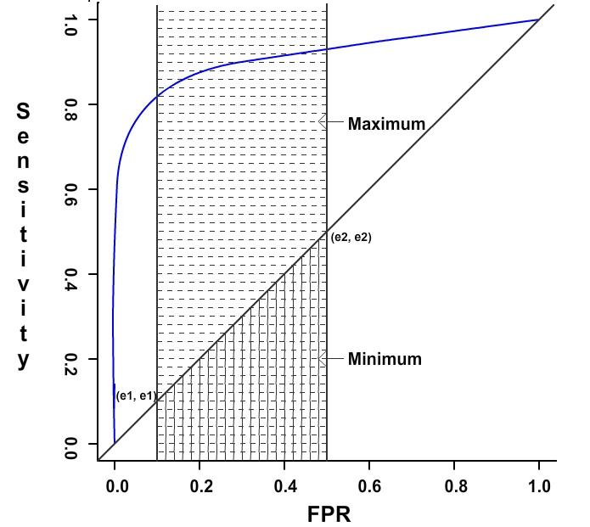

Slide 58
Parçalı Alan
c1
A(e1<=YPO<=e2) DPO(c) dYPO(c)
c2
∫

Slide 59
Parçalı Alan
BiNormal Kabul edilirse
c1
A(e1<=YPO<=e2) Φ(bv-a) Φ(v)dv
c2
∫
Φ(v) = (1/ √2*pi) pow(e,-v*v/2)

Slide 60
Belirli bir noktada Duyarlılık
Belirli bir uygulamayı incelerken tercih edilir.
Klinik olarak önemi olan yerlere yoğunlaşmamıza yardımcı olur.
Klinik uygulamanın karakteristiklerini bilmek gerekir. (Prevalance,yanlış teşhisin maliyeti)
Dezavantaj, yayınlanmış verilerle karşılaştırma yapmak zordur.

Slide 61
Maliyet- Fayda
Maliyet fayda analizinin amacı, aynı cinsten ifade edilen maliyet ve fayda arasında büyüklük kıyaslaması yapıp, bir tedaviyi uygulamanın buna değip değmeyeceğini ortaya çıkarmaktır

Slide 62
Optimum Çalışma Noktasını
Seçme -Maliyet Fayda
Maliyet fayda analizi yapılırken,
Hastalığı teşhis ve tedavi etmenin maliyeti ile etmemenin maliyeti,
Daha sonra yapılacak testlerin maliyeti,
Kişinin hastalığını bilmesi durumundaki yaşam kalitesinin düşmesi ile tedavinin başarısız olması durumundaki maliyetler,
Hastalığın bulaşıcılık seviyesi ve toplum sağlığını tehdit etmesi maliyetleri göz önünde bulundurulur.

Slide 63
Minumum Maliyet-Curve Slope
Ortalama maliyet hesaplanır.
Cort = Co + CDP*P(DP) + CDN*P(DN) +
  CYP*P(YP) + CYN*P(YN)
Ortalama maliyetin minumum olduğu nokta bulunur. (dC/Dypf = 0)
  P(H-) * { CYP - CDN }
  Eğim = --------------------------
  P(H+) * { CYN - CDP}

Slide 64
Kaynakça (I)
1. Statistical Approaches to the Analysis of ROC Curves
Barbara J. McNeil and James A. Hanley.
Medical Decision Making Vol. 4, No. 2, 1984.
2. Estimation of the area under the ROC Curve
David Faraggi∗ and Benjamin Reiser.
Statistics in Medicine2002; 21:3093–3106
(DOI:10.1002/sim.1228)
3. Evaluation of the diagnostic test's performance and their
comparisons.
Dirican A. Cerrahpaşa J Med 2001; 32 (1): 25-30.
4. The meaning and use of the area under a ROC curve.
Hanley JA, McNeil BJ. Radiology 1982; 143: 29-36.

Slide 65
Kaynakça (II)
5. A non-parametric method for the comparison of partial areas
under ROC curves and its application to large health care data
sets.
Zhang DD, Zhou XH, Freeman DH Jr, Freeman JL.
Stat Med. 2002 Mar 15;21(5):701-15.
6. Analyzing a portion of the ROC curve
Donna Katzman Mc Clish.
Medicine Decision Making 1989;9:190-195
7. Basic Principles of ROC analysis
Charles E. Metz.
Seminars in Nuclear Medicine, Vol VIII, No.4, 1978
8. Medical Decision Making
Harold C. Sox, Marshall A. Blatt, Michael C. Higgins,
Keith I. Marton

Slide 66
Kaynakça (III)
ROC Curve Sunum Özkan Yıldız & Serdar Murat Öztaner
Maliyet Etkinlik ve Maliyet-Fayda Analizleri Umut Koçak & Deniz Peçel
Tıpta Karar Verme Prof. Dr. Ergun Karaağaoğlu

Slide 67
E-Kaynakça
The magnificient ROC. Jo van Schalkwyk. http://www.anaesthetist.com/mnm/stats/roc/
ROC Curves: Binormal and Non-parametric http://www.ncss.com/roccurves.html
ROC Literature Research. Kelly Zou, Harvard Medical Sch. http://splweb.bwh.harvard.edu:8000/pages/ppl/zou/roc.html
Introduction to ROC Curves http://gim.unmc.edu/dxtests/ROC1.htm
STATS: ROC Curve http://www.cmh.edu/stats/ask/roc.asp
ROC Curve analysis menu: MedCalc Manual

